Slide 1
Rituels
Période 5
CM1

Slide 2
Lundi 10 mai 2021
Education morale et civique
Le racket, c’est pas du jeu!
Mathématiques
Comment écrire 1 sous la forme de demis? Comment écrire 3 sous la forme de tiers?
Etude de la langue – Grammaire
Remplace le groupe nominal souligné par la proposition et effectue les changements:
Nous avons construit un abri sûr et résistant. (cabanes)
Jogging d’écriture
Story dés

Slide 3
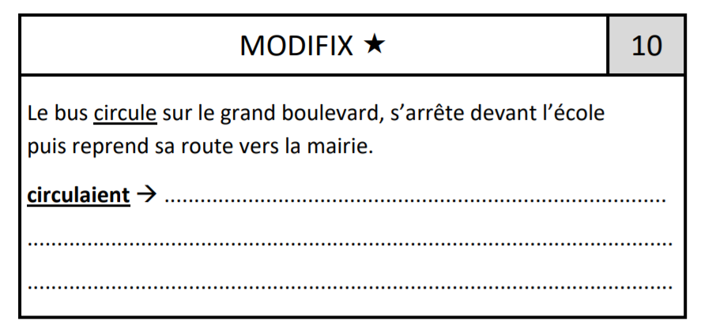
Mardi 11 mai 2021
Etude de la langue – Grammaire
Mathématiques
Dictée de grands nombres
Les classer dans l’ordre croissant
English with Dimitri
A colorful encounter
Jogging d’écriture
Story dés

Slide 4
Lundi 17 mai 2021
Etude de la langue – Grammaire
Pour chaque mot souligné, identifie sa classe.
Mon nouveau pull est marron.
Vérifie si la pièce est tombée côté pile.
Les haricots magiques poussent dans mon jardin.
Le marron est le fruit du marronnier.
Les dents du loup sont aiguisées.
As-tu envie de boire un chocolat chaud?
Mathématiques
Encadre ces nombres décimaux entre deux nombres entiers:
0,25 ; 1,5 ; 2,7
Jogging d’écriture
Story dés
Education morale et civique
Ca va trop loin!

Slide 5
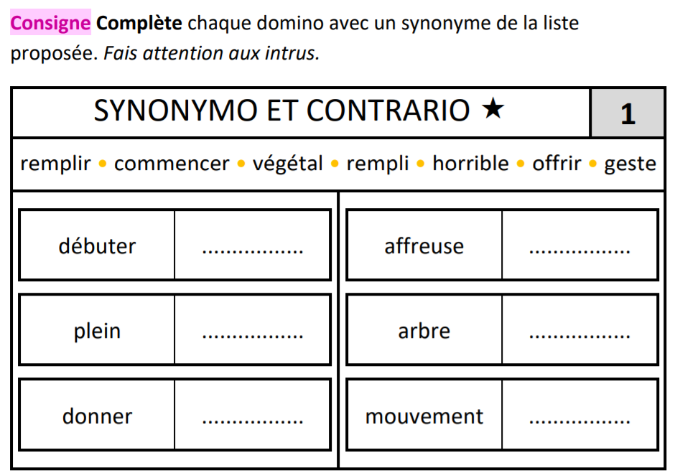
Mardi 18 mai 2021
Etude de la langue – Grammaire
Mathématiques
Choisis une réponse sans faire le calcul exact:
555 – 167 =
388 b. 288 c.188
306 – 98 =
a. 108 b. 208 c. 158
Jogging d’écriture
Story dés
English with Dimitri
The balafon

Slide 6
Jeudi 20 mai 2021
Mathématiques
Trouve la moitié de :
750; 500 ; 630 ; 564 ;
Etude de la langue – Grammaire
Diaporama: Je conjugue au présent
Arts
Dessin: crée ta galaxie en couleur
Jogging d’écriture
Story dés

Slide 7
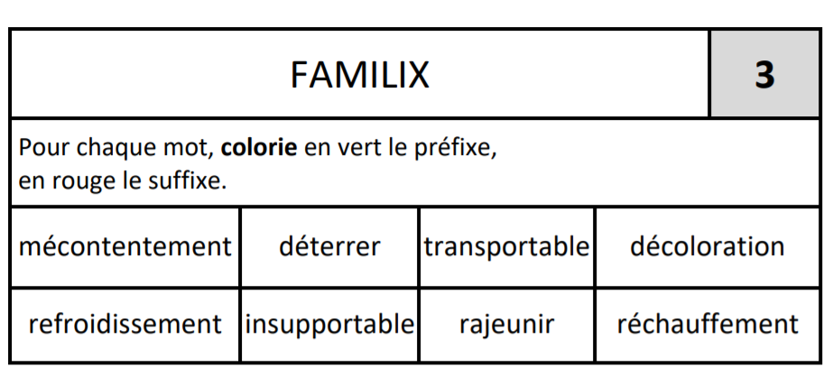
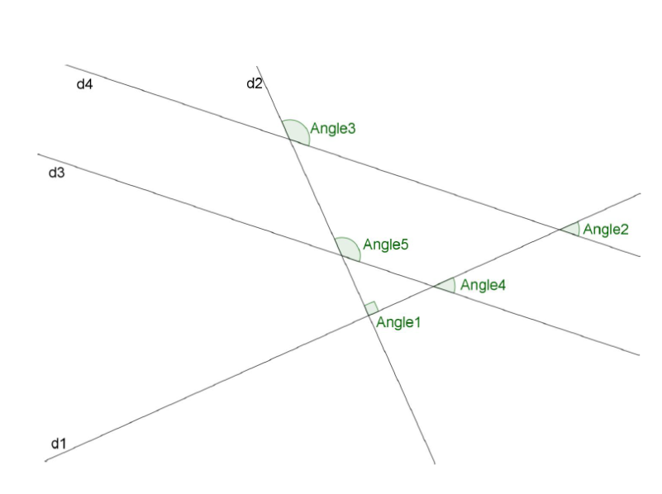
Vendredi 21 mai 2021
Mathématiques
Fiche rituels angles : Colorie un angle droit en rouge, deux angles obtus en bleu et deux angles aigus en vert
Etude de la langue – Grammaire
La famille tout écran
J’en ai marre des challenges
Jogging d’écriture
Story dés

Slide 8
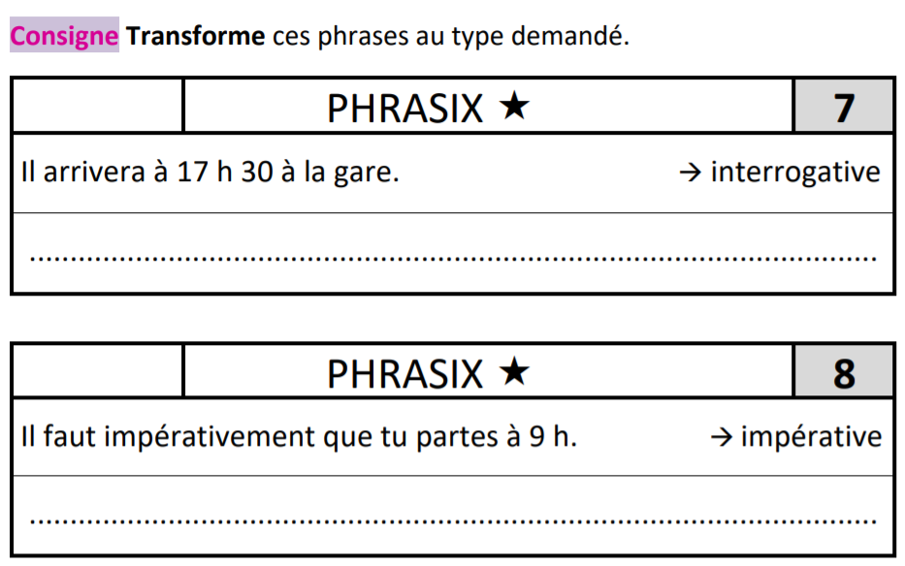
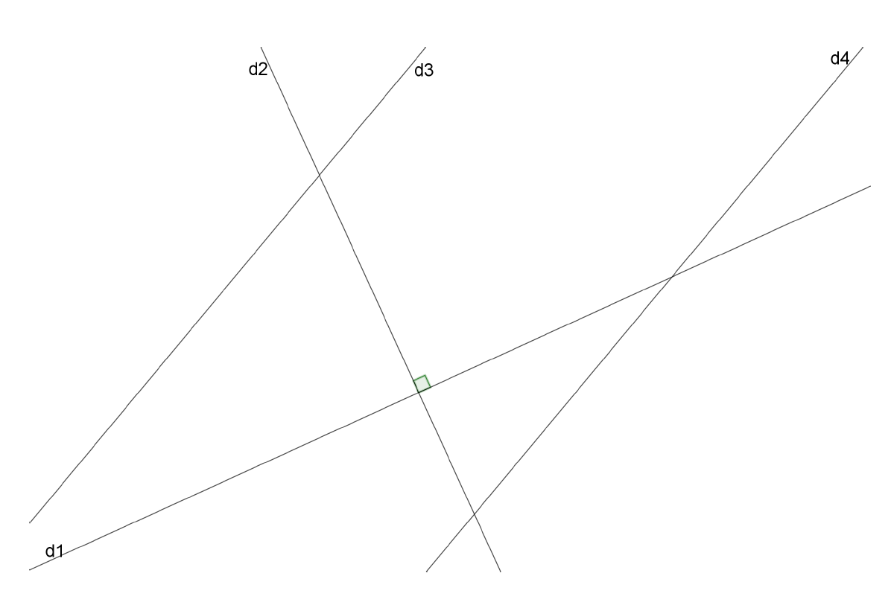
Mardi 25 mai 2021
Mathématiques
Rituel droites: Ecris un couple de droites parallèles et un couple de droites perpendiculaires
Etude de la langue – Grammaire
English with Dimitri
The mysterious Kimbu
Jogging d’écriture
Story dés

Slide 9
Jeudi 27 mai 2021
Mathématiques
0,2 x 10 = 0,2x100 =
2,5 x 10 = 2,5 x 100 =
Etude de la langue – Grammaire
Diaporama sur les fonctions
Arts
Comment reproduire sa main en 3D
Jogging d’écriture
Story dés

Slide 10
Vendredi 28 mai 2021
Etude de la langue – Grammaire
Remplace le mot souligné par le mot indiqué à la fin.
Les joueurs de tennis sont prêts pour le prochain tournoi. (joueuses)
Mathématiques
Donne une valeur approchée à la dizaine près de:
9 x 39
21 x 150
La famille tout écran
Tous au panier
Jogging d’écriture
Story dés

Slide 11
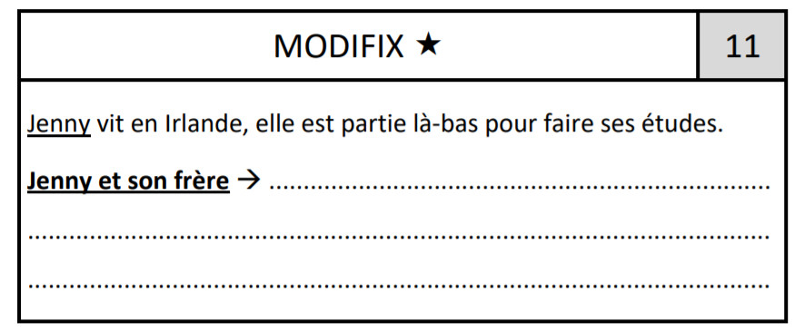
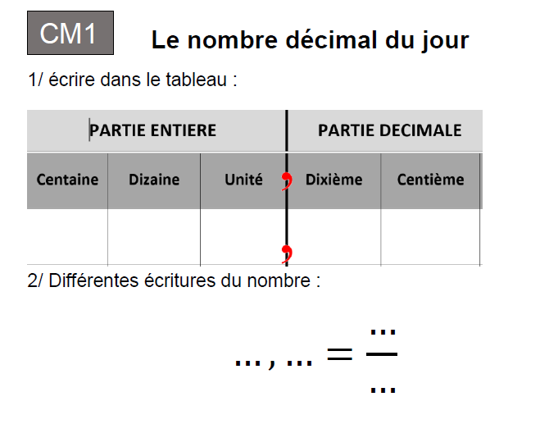
Lundi 31 mai 2021
Mathématiques
Etude de la langue
Education morale et civique
Laisse les filles tranquille!
Jogging d’écriture
Story dés

Slide 12
Mardi 1er juin 2021
Mathématiques
Calcule
7,5 x 100
0,3 x 10
2,6 x100
1,7 x10
Etude de la langue – Orthographe
Trouve la classe de mot pour chaque mot souligné:
Mon ami habite à Dakar.
C’est votre lieu de vacances préféré.
Toujours à l’école?
La lumière est restée allumée.
Elle a décroché le téléphone rapidement.
Jogging d’écriture
Story dés
English with Dimitri
Habibi speed champion

Slide 13
Jeudi 3 juin 2021
Mathématiques
Calcule:
1,25 x10
1,25 x100
2,95 x10
2,95 x100
Etude de la langue – Vocabulaire
Diaporama niveau de langage
Jogging d’écriture
Story dés
Arts
Dessiner en perspective

Slide 14
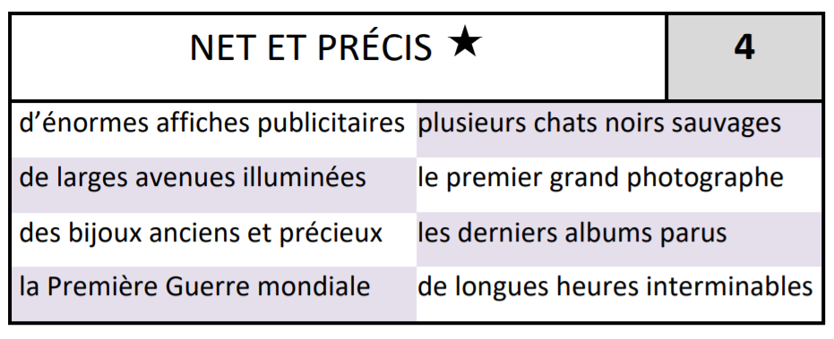
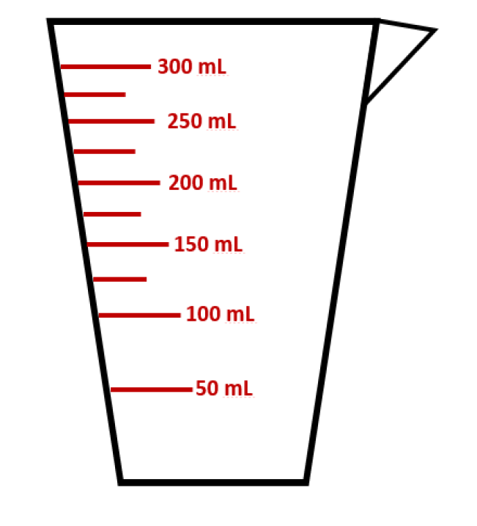
Vendredi 4 juin 2021
Mathématiques
Sur le verre mesureur, marque les mesures suivantes au bon endroit:
100 mL au feutre bleu
3 dl au feutre rouge
15 cl au feutre vert
250 mL au feutre orange
Etude de la langue - grammaire
Jogging d’écriture
Story dés
La famille tout écran
Les vrais jouets c’est mieux

Slide 15
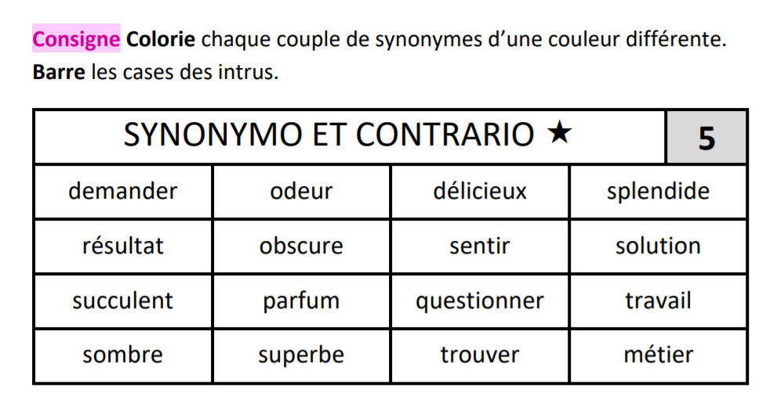
Lundi 7 juin 2021
Education morale et civique
Handico: le TDAH
Mathématiques
Calcule 50% de :
10 ; 30 ; 50 ; 80
Etude de la langue – Vocabulaire
Jogging d’écriture
Story dés

Slide 16
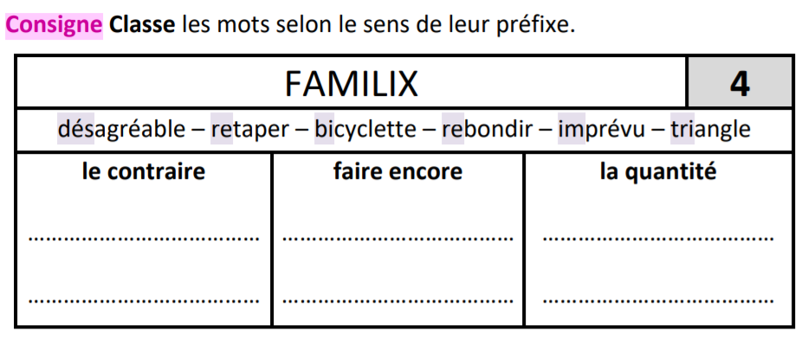
Mardi 8 juin 2021
Mathématiques
Jogging d’écriture
Story dés
Etude de la langue – Orthographe
English with Dimitri
Under the stars

Slide 17
Jeudi 10 juin 2021
Etude de la langue – Conjugaison
Diaporama Je conjugue au présent
Mathématiques
Arts
Apprendre à faire des ombres
Jogging d’écriture
Story dés

Slide 18
Vendredi 11 juin 2021
Mathématiques
Jeu de la cible
Marques: 10 – 1 – 0,1 – 0,01
Etude de la langue – Vocabulaire
Diaporama J’enrichis mon lexique
La famille tout écran
Cet écran qui nous isole
Jogging d’écriture
Story dés

Slide 19
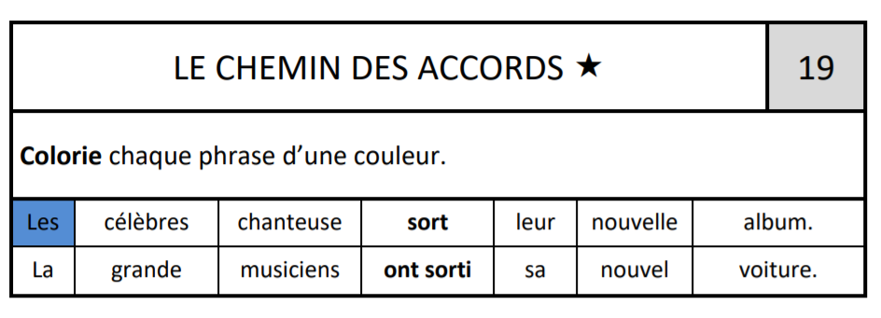
Lundi 14 juin 2021
Etude de la langue – Orthographe
Mathématiques
Dictée de grands nombres – les classer dans l’ordre décroissant
Jogging d’écriture
Story dés
Education morale et civique
Handico: la dyslexie

Slide 20
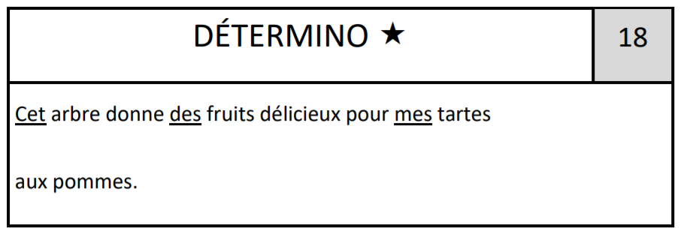
Mardi 15 juin 2021
Mathématiques
Ecrire 25:4 sous la forme: 25 = 6 x 4 + 1
49 : 6
55 : 6
57 :6
Jogging d’écriture
Story dés
Etude de la langue – Grammaire
English with Dimitri
Under the stars

Slide 21
Jeudi 17 juin 2021
Mathématiques
Dictée de nombres décimaux
Jogging d’écriture
Story dés
Arts visuels
Dessine des animaux à partir de ta main
Etude de la langue – Grammaire
Jeu just one

Slide 22
Vendredi 18 juin 2021
Mathématiques
Calcule 50% de 20 ; 50 ; 64 ; 86
La famille tout écran
Pas d’écran avant de dormir
Etude de la langue – Conjugaison
Jeu basket des verbes
Jogging d’écriture
Story dés

Slide 23
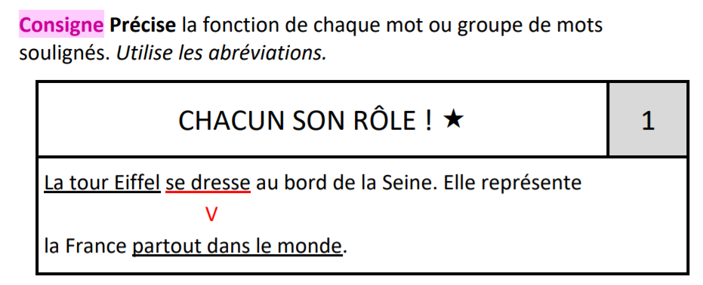
Lundi 21 juin 2021
Mathématiques
Dictée de quatre nombres décimaux puis les ranger dans l’ordre croissant
Education morale et civique
Handico: l’asthme
Etude de la langue – Grammaire
Jogging d’écriture
Story dés

Slide 24
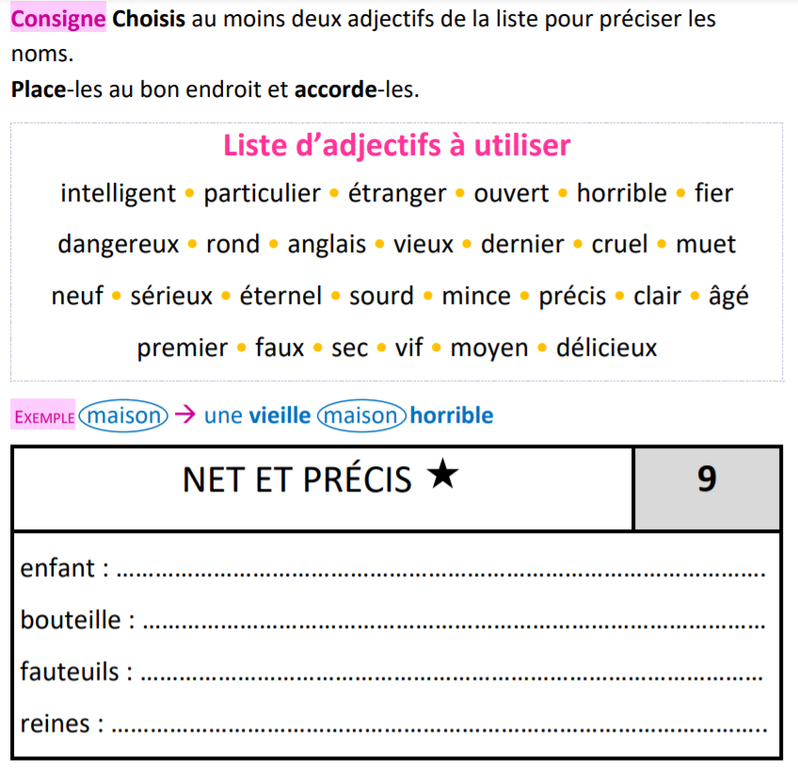
Mardi 22 juin 2021
Etude de la langue – Grammaire
Mathématique
Multiplier par 5 c’est multiplier par 10 puis diviser par 2
Calcule:
40 x 5
25 x 5
60 x 5
Jogging d’écriture
Story dés
English with Dimitri
The singing tree

Slide 25
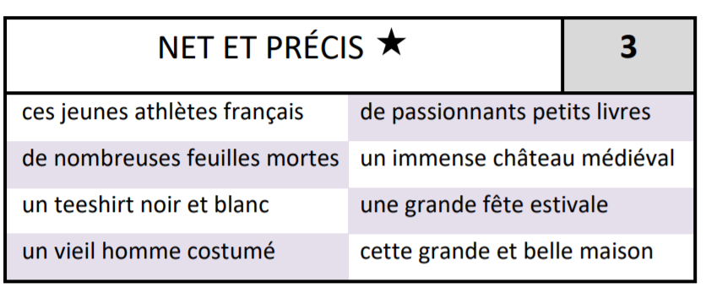
Jeudi 24 juin 2021
Mathématiques
Décompose sous la forme:
756 /1000 ; 936/1000
Etude de la langue – Grammaire
Arts
Dessiner des animaux à partir d’une patate
Jogging d’écriture
Story dés

Slide 26
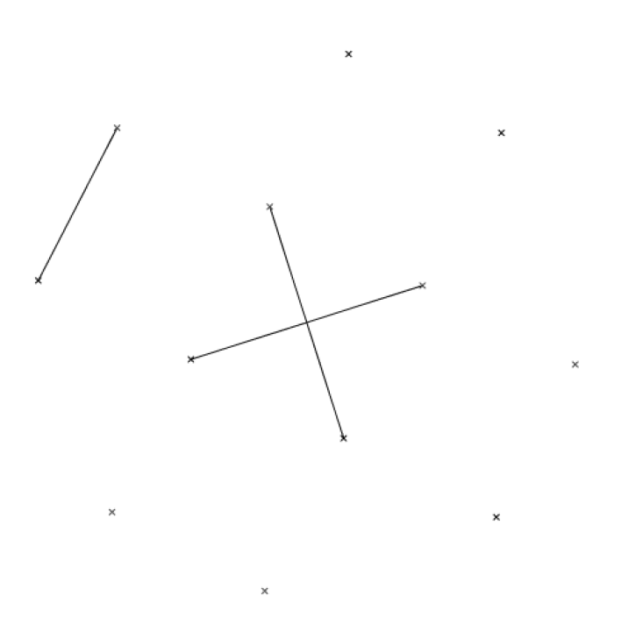
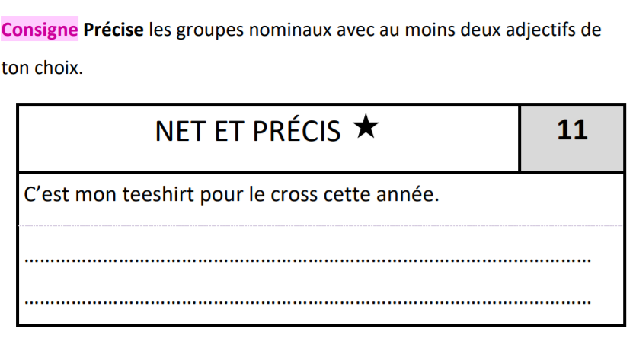
Vendredi 25 juin 2021
Mathématiques
Figure créative
Etude de la langue – Grammaire
La famille tout écran
Pas d’écran en mangeant
Jogging d’écriture
Comment imagines-tu les vacances à venir?

